Slide 1
Порядок оформления операций по учету ГСМ в «Госсектор: Бухгалтерия государственного учреждения для Казахстана»
1С-Рейтинг

Slide 2
Возможности подсистемы
Выписка и обработка путевых листов
Учет ГСМ:
Учет выданных ГСМ;
Учет остатков ГСМ в разрезе транспортных средств;
Учет фактического и расчет нормативного расхода ГСМ (по формулам расчета с использованием норм расхода скидки с цены, скидки с продаж;
Списание ГСМ

Slide 3
Учет ГСМ
Горюче-смазочные материалы (ГСМ)
Автомобильный бензин
Дизельное топливо
Керосин
Газ, применяемый в качестве топлива
Масла
Другие технические жидкости, используемые при эксплуатации различных транспортных средств

Slide 4
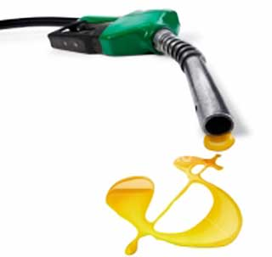
Учет ГСМ
Складской учет ГСМ ведется с использованием тех же механизмов, что и учет прочих ТМЗ
«Поступление ТМЗ и услуг»
«Оприходование ТМЗ»
«Перемещение ТМЗ»
«Инвентаризация ТМЗ на складе»
«Списание ТМЗ»
И т.д.
Notes:
Складской учет ГСМ в конфигурации «Госсектор: Бухгалтерия государственного учреждения для Казахстана», ведется с использованием тех же механизмов, что и учет прочих видов ТМЗ. То есть, отражение хозяйственных операций движения ГСМ осуществляется документами, формирующими бухгалтерские проводки на счетах учета ТМЗ, например, такими документами как «Поступление ТМЗ и услуг», «Оприходование ТМЗ», «Перемещение ТМЗ», «Инвентаризация ТМЗ на складе» и т.д.

Slide 5
Учет ГСМ
Для целей учета ГСМ, расходуемых в процессе эксплуатации транспортных средств, предусмотрен ряд специальных механизмов
Документ «Путевые листы»
Специализированная отчетность:
«Форма № 457 - Ведомость на списание горючего и смазочных материалов с подотчета водителей»
«Ведомость по движению ГСМ»

Slide 6
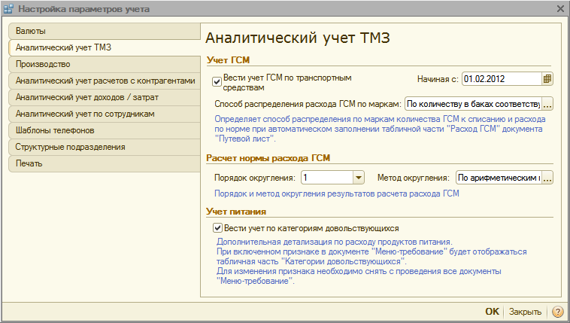
Настройка параметров учета
Настройка параметров учета ГСМ в конфигурации
Notes:
На закладке «Аналитический учет ТМЗ» в настройках параметров учета, мы можем сделать необходимые настройки влияющие на ведения учета ГСМ.
Признак «Вести учет ГСМ по транспортным средствам» - устанавливается для ведения оперативного учета ГСМ в баках транспортных средств.

Slide 7
Настройка параметров учета
Настройка параметров учета ГСМ в конфигурации
По количеству в баках соответствующей марки ГСМ (По возрастанию)
По количеству в баках соответствующей марки ГСМ (По убыванию)
Пропорционально остаткам в баках
Notes:
Так же в настройках параметров учета можно задать правила распределения расхода ГСМ по маркам параметром «Способ распределения расхода ГСМ по маркам».
Доступны следующие способы распределения:
По количеству в баках соответствующей марки ГСМ (По возрастанию) – сначала будут списываться те марки ГСМ, которых в баке меньше;
По количеству в баках соответствующей марки ГСМ (По убыванию) – сначала будут списываться те марки ГСМ, которых в баке больше;
Пропорционально остаткам в баках – расход по маркам распределяется пропорционально их остаткам в баке транспортного средства.;

Slide 8
Настройка параметров учета
Настройка параметров учета ГСМ в конфигурации
По арифметическим правилам
Всегда в большую сторону
Всегда в меньшую сторону
Notes:
Результат расчета и распределенный расход по маркам могут быть округлены автоматически. Правила округления задаются в настройках параметров учета параметрами «Порядок округления» и «Метод округления».

Slide 9
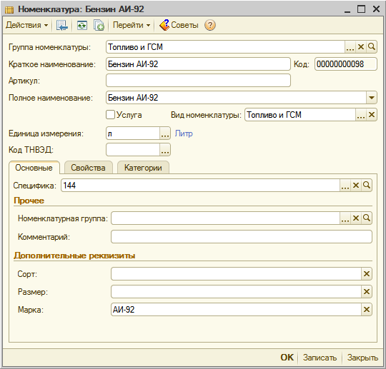
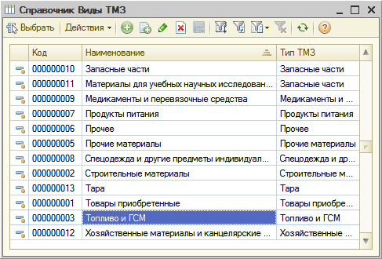
Справочник «Номенклатура»
При создании номенклатуры необходимо указывать вид номенклатуры «Топливо и ГСМ»
Notes:
При создании номенклатуры обязательно указывается вид номенклатуры «Топливо и ГСМ» - это необходимо для корректного формирования отчетов, а также отбор по виду номенклатуры используется при заполнении документа по списанию ГСМ по нормам – «Путевой лист»

Slide 10
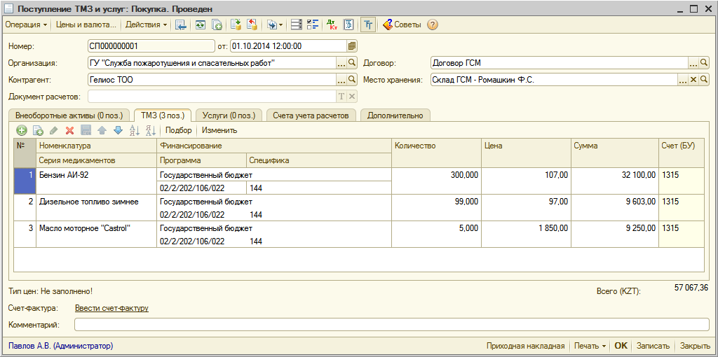
Поступление ГСМ
Приобретение за оплату как талонов на бензин, так и литров определенной марки бензина в конфигурации оформляется документом «Поступление ТМЗ и услуг»
Notes:
Приобретение за оплату талонов на бензин, литров определенной марки бензина в конфигурации оформляется документом «Поступление ТМЗ и услуг» с видом операции «Покупка».
В табличной части «ТМЗ» документа указывается приобретаемая номенклатура, ее количество и счет бухгалтерского учета.
В шапке документа «Поступление ТМЗ и услуг» указывается контрагент, у которого были приобретены ГСМ и место хранения, на которое они будут оприходованы.
При проведении документа формируется проводка по поступлению ГСМ на центр материальной ответственности учреждения.

Slide 11
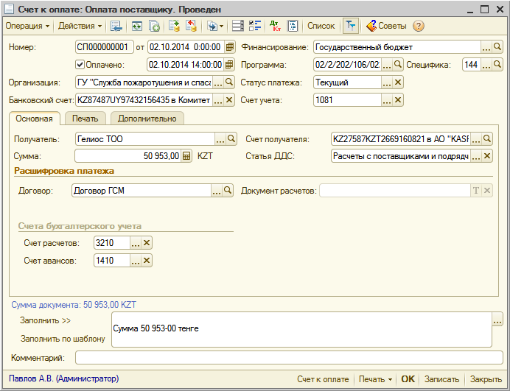
Оплата поставщику
Notes:
Факт оплаты поставщику за приобретенные ГСМ оформляется денежным документом, например, документом «Счет к оплате», который можно ввести на основании документа «Поступление ТМЗ и услуг».
При проведении документа «Счет к оплате» формируется проводка по списанию денежных средств со счета учреждения.

Slide 12
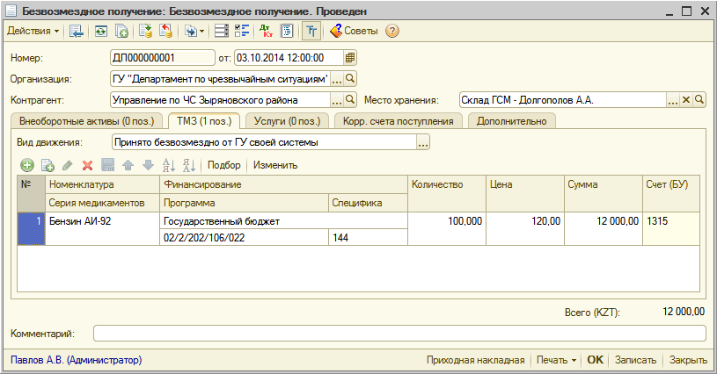
Безвозмездное получение
Для оформления операции безвозмездного получения запасов предусмотрен специализированный документ «Безвозмездное получение»
Notes:
Кроме приобретения за оплату, ГСМ в учреждение могут поступить и безвозмездно, например, по централизованному снабжению. Для оформления операции безвозмездного получения запасов предусмотрен специализированный документ «Безвозмездное получение». Этот документ заполняется аналогично ранее рассмотренному документу «Поступление ТМЗ и услуг».
При проведении документа формируется проводка по безвозмездному поступлению запасов, следовательно, платежный документ в этом случае вводить не нужно.

Slide 13
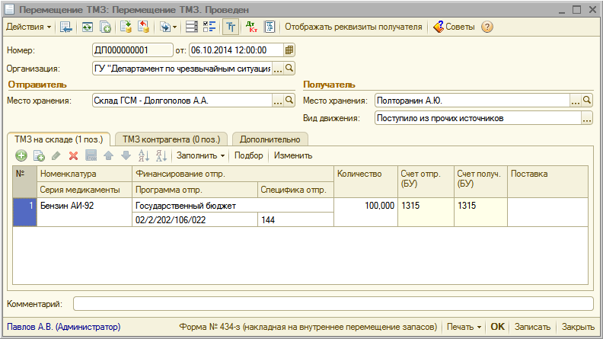
Перемещение ГСМ
Для оформления операций по выдаче ГСМ в подотчет водителей и по операциям перемещения ГСМ используется документ «Перемещение ТМЗ»
Notes:
Поступившие на склад ГСМ впоследствии по мере необходимости выдаются в подотчет водителей. Для оформления операций по выдаче ГСМ в подотчет водителей используется документ «Перемещение ТМЗ».
Кроме операции выдачи ГСМ в подотчет, документом «Перемещение ТМЗ» можно оформить операции по перемещению ГСМ с одного склада на другой, с одного подразделения на другое и так далее в рамках заведенных в учреждении центров материальной ответственности.

Slide 14
Перемещение ГСМ
Notes:
Так как под центром материальной ответственности в конфигурации «Госсектор: Бухгалтерия государственного учреждения для Казахстана» может подразумеваться склад, подразделение и\или материально-ответственное лицо, то для каждого подотчетного лица необходимо создать отдельный элемент справочника «Центры материальной ответственности».

Slide 15
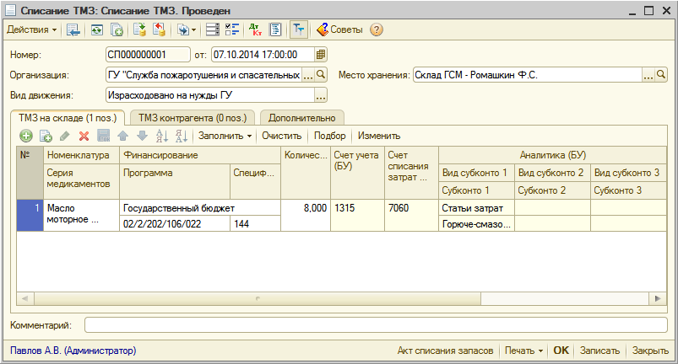
Списание ГСМ
Для оформления операций по выдаче ГСМ в подотчет водителей и по операциям перемещения ГСМ используется документ «Перемещение ТМЗ»
Notes:
Списание израсходованных ГСМ с подотчетного лица в конфигурации «Госсектор: Бухгалтерия государственного учреждения для Казахстана» можно оформить двумя способами – без расчета норм расхода и в соответствии с заданными для транспортного средства нормами расхода. В случае когда списывается указанное пользователем количество ГСМ можно использовать документ «Списание ТМЗ».
В шапке документа в реквизите место хранения указывается центр материальной ответственности, соответствующий подотчетному лицу. В табличной части «ТМЗ на складе» указывается списываемая номенклатура, ее количество, счет отнесения затрат при списании и его аналитика. Здесь следует обратить внимание на то, что количество к списанию указывается пользователем вручную. При проведении документ формирует проводку по списанию ГСМ со счета учета на счет затрат

Slide 16
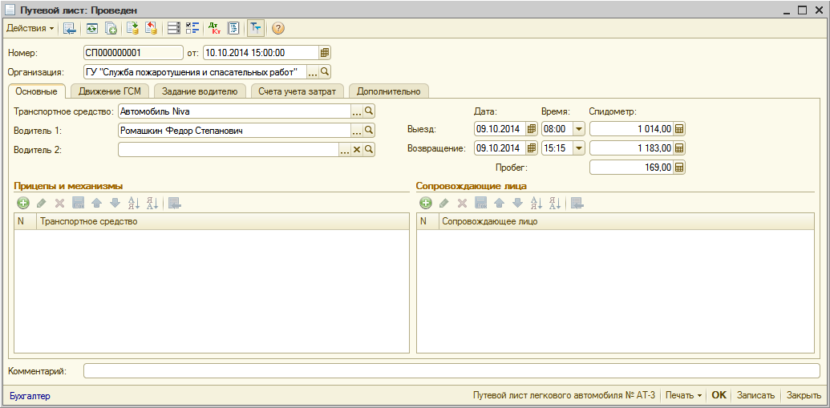
Списание ГСМ
Списание ГСМ по нормам оформляется при помощи специализированного документа «Путевой лист»
Notes:
Списание ГСМ по нормам оформляется при помощи специализированного документа «Путевой лист». Документ «Путевой лист» используется для регистрации в учетной системе и печати путевых листов, расчета нормы расхода и списания ГСМ

Slide 17
Списание ГСМ
Списание ГСМ по нормам оформляется при помощи специализированного документа «Путевой лист»
Notes:
Для автоматического расчета норм расхода в документе «Путевой лист» на закладке «Основные» достаточно указать транспортное средство, водителя и пробег. При этом, для транспортного средства обязательно должны быть указаны значения прочих показателей расчета, используемых в формуле расчета

Slide 18
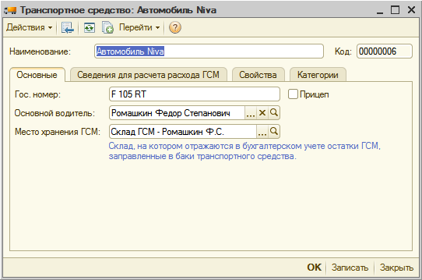
Списание ГСМ
Notes:
Для каждого транспортного средства задается своя формула расчета расхода. Все виды транспортных средств хранятся в справочнике «Транспортные средства». На закладке «Основные» обязателен для заполнения только реквизит «Наименование». Остальные реквизиты заполняются при необходимости автоматического заполнения в печатных формах, в списках документов, а также для быстрого выбора транспортного средства с использованием механизма ввода по строке

Slide 19
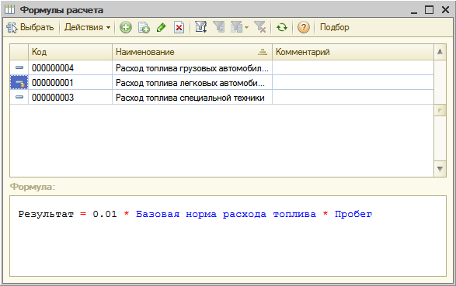
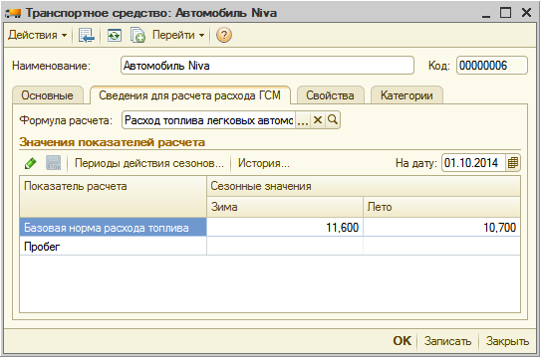
Списание ГСМ
Notes:
На закладке «Сведения для расчета расхода ГСМ», справочника «Транспортное средство», в реквизите «Формула расчета» указывается основная формула, по которой будет выполняться расчет нормы расхода ГСМ в документе «Путевой лист». Список формул расчета расхода ГСМ хранится в специальном справочнике «Формулы расчета», заполнить который можно с помощью механизма подбора из классификатора по нажатию кнопки «Подбор». Кроме этого можно добавлять и корректировать произвольные формулы расчета

Slide 20
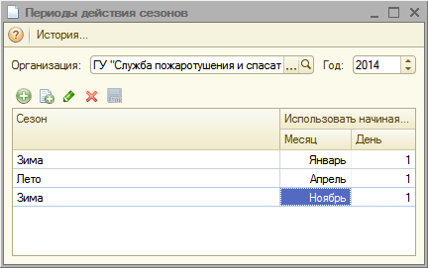
Списание ГСМ
Notes:
Если в регистре сведений «Периоды действия сезонов» заданы периоды, то становятся доступными для заполнения сезонные значения. Указанные значения месяца и дня в периоде действия сезона применяются не только для текущего года, указанного в реквизите «Год», но и на все последующие годы, до тех пор, пока не будет установлено новое значение на более позднюю дату. При первом запуске конфигурации, периоды действия сезонов заполняются автоматически

Slide 21
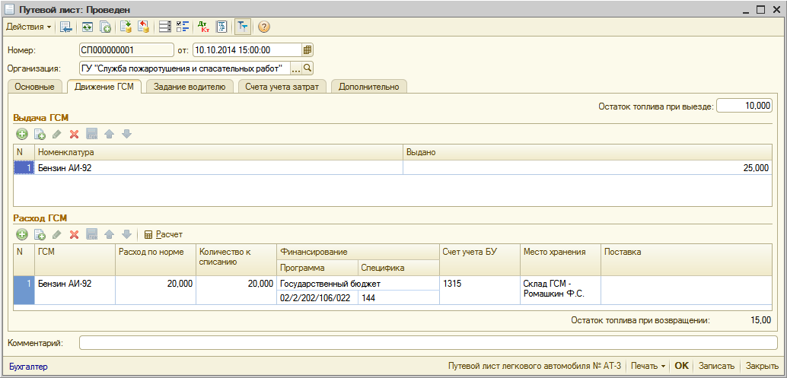
Списание ГСМ
Notes:
Состав реквизитов на закладке «Движение ГСМ» зависит от настройки параметров учета

Slide 22
Списание ГСМ
Notes:
Если в настройках параметров учета установлен признак «Вести учет ГСМ по транспортным средствам», то в документе становится видимой табличная часть «Выдача ГСМ» и реквизит «Остаток топлива при выезде»

Slide 23
Списание ГСМ
Notes:
Следует отметить, что реквизит «Остаток топлива при выезде» предназначен для вывода на печать и его изменение не влияет на фактический остаток по бухгалтерскому учету.
Заполнение табличной части «Выдача ГСМ» необходимо с целью ведения учета ГСМ по транспортным средствам. Указанное количество, увеличивает в учетной системе остаток в баке транспортного средства

Slide 24
Списание ГСМ
Расчет количества ГСМ к списанию производится в табличной части «Расход ГСМ» документа «Путевой лист»
Notes:
Расчет количества ГСМ к списанию производится в табличной части «Расход ГСМ» документа «Путевой лист». В колонке «Количество к списанию» указывается количество, которое будет списано с подотчета водителя и транспортного средства

Slide 25
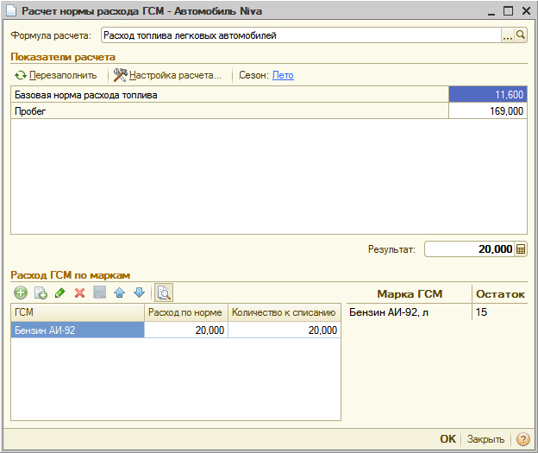
Списание ГСМ
Notes:
Заполнение табличной части «Расход ГСМ» можно выполнить по нажатию кнопки «Расчет». Когда форма расчета открывается в первый раз, она автоматически заполняется значениями, заданными по умолчанию в настройках расчета, на закладке «Сведения для расчета расхода ГСМ» формы элемента транспортного средства. Кроме того, заполняется значение пробега, заданного в путевом листе на закладке «Основные». В реквизите «Результат» выводится значение расхода ГСМ, рассчитанного по формуле. При изменении значений показателей расчета, значение результата автоматически пересчитывается. Если ведется учет ГСМ по транспортным средствам, рассчитанное количество автоматически распределяется по маркам ГСМ в табличной части «Расход ГСМ по маркам». Автоматически рассчитанные данные необходимо добавить в табличную часть "Расчет ГСМ" нажав кнопку "ОК" формы расчета.

Slide 26
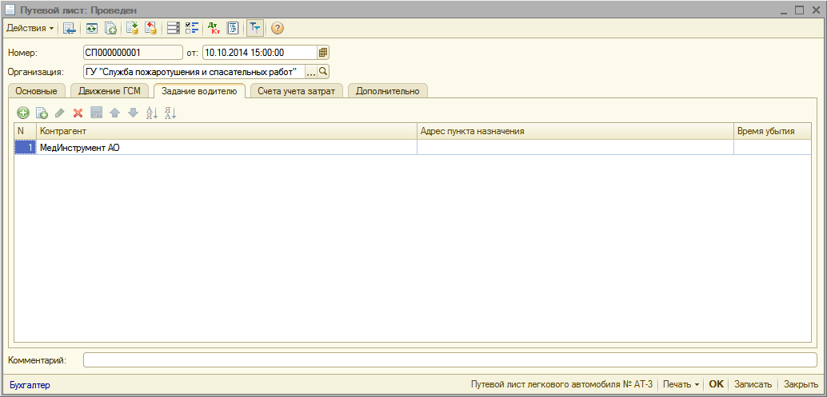
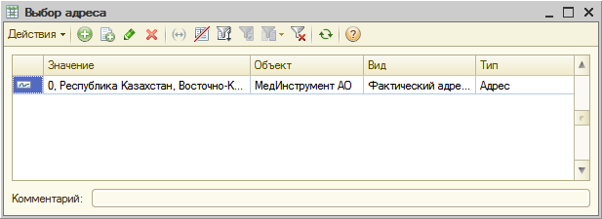
Списание ГСМ
При необходимости можно заполнить табличную часть «Задание водителю» для вывода этих данных в печатную форму
Notes:
При необходимости можно заполнить табличную часть «Задание водителю» для вывода на печать. Колонка «Адрес пункта назначения» может быть заполнена как вручную, обычным текстом, так и с помощью кнопки выбора адреса из контактной информации контрагента.

Slide 27
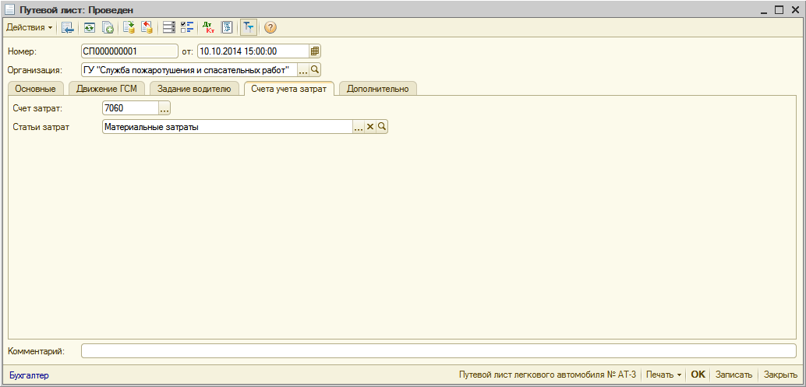
Списание ГСМ
На закладке «Счета учета затрат» указывается счет и аналитика дебета проводки по списанию ГСМ
Notes:
На закладке «Счета учета затрат» указывается счет и аналитика дебета проводки по списанию ГСМ. При проведении документ формирует проводку № 123.1 приложения 3 к плану счетов бухгалтерского учета по списанию ГСМ на счет затрат

Slide 28
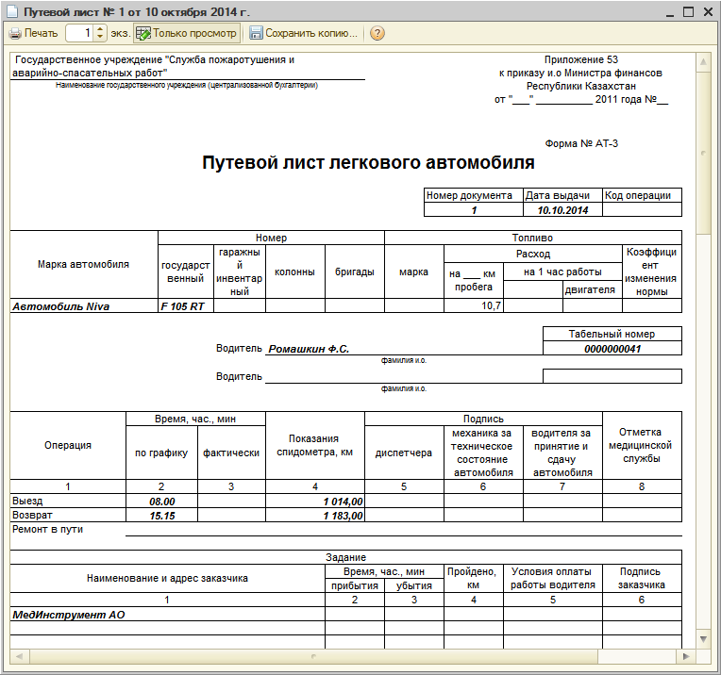
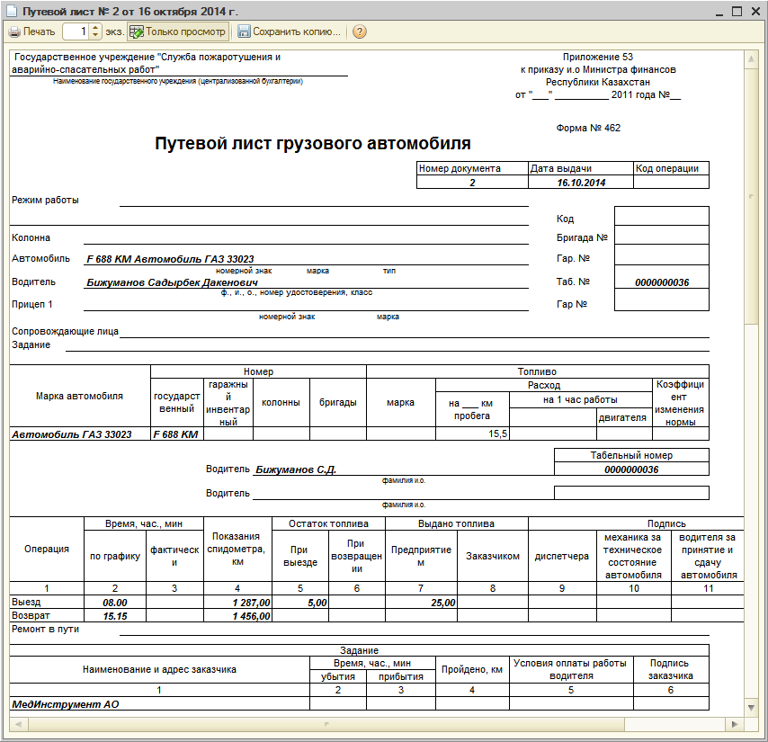
Списание ГСМ
Путевой лист легкового автомобиля (Форма № АТ-3)
Путевой лист грузового автомобиля (Форма № 462)
Notes:
На закладке «Счета учета затрат» указывается счет и аналитика дебета проводки по списанию ГСМ. При проведении документ формирует проводку № 123.1 приложения 3 к плану счетов бухгалтерского учета по списанию ГСМ на счет затрат

Slide 29
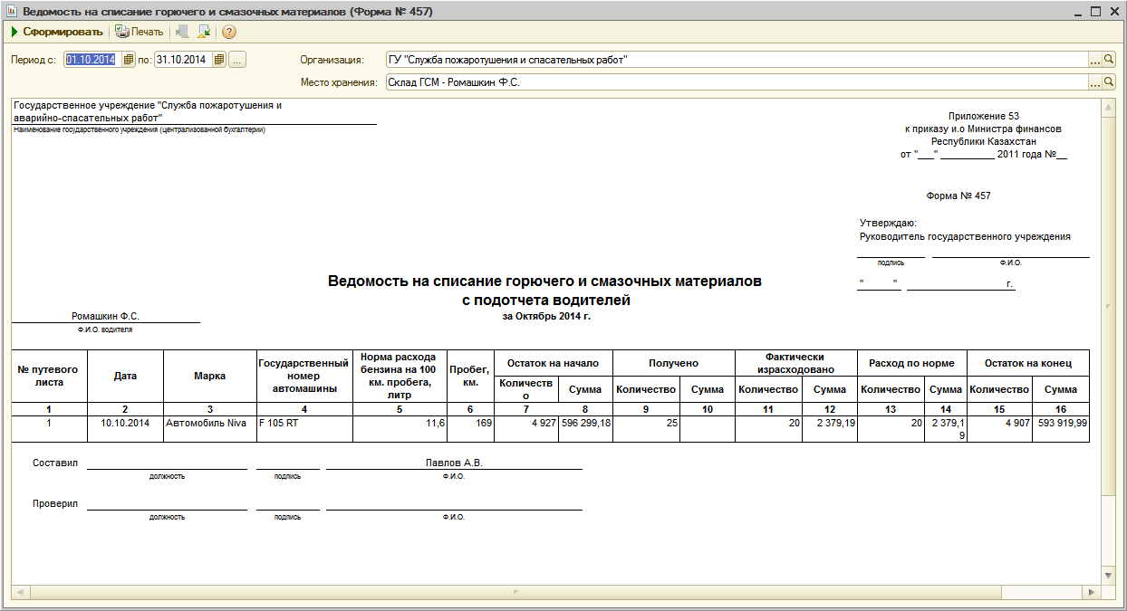
Специализированная отчетность
Форма № 457 - Ведомость на списание горючего и смазочных материалов с подотчета водителей
Notes:
Так же в конфигурации есть возможность формирования специализированных отчетов по учету ГСМ, к примеру «Ведомость на списание горючего и смазочных материалов с подотчета водителей»
Ведомость предназначена для вывода сведений о движении ГСМ на подотчетном лице на счете 1315 «Топливо, ГСМ»

Slide 30
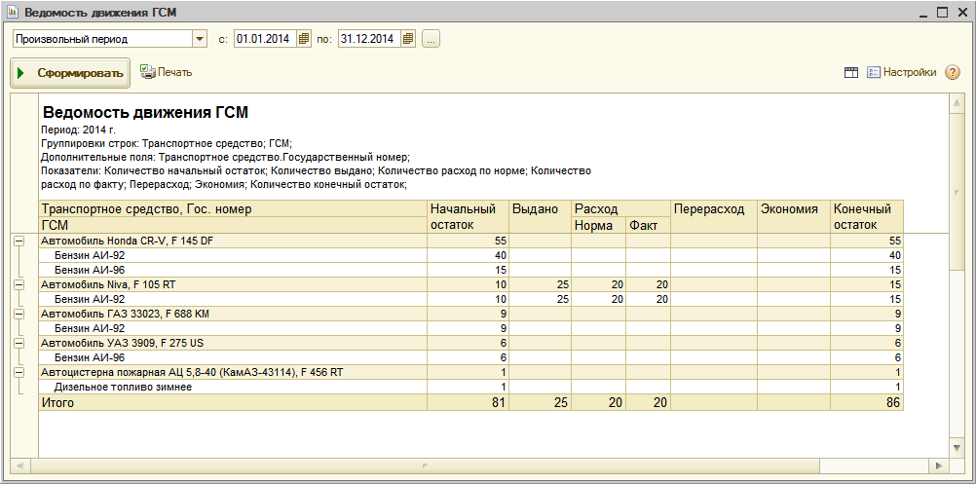
Специализированная отчетность
Ведомость движения ГСМ
Notes:
Отчет предназначен для вывода сведений по движению ГСМ в разрезе транспортных средств. Отчет может быть использован в том случае, если в настройках параметров учета установлен признак ведения учета ГСМ по транспортным средствам. В отчете отражается информация о количестве выданных и израсходованных ГСМ, расходе по норме, количестве перерасхода и экономии за отчетный период, остатках в баках на начало и конец периода

Slide 31
Дополнительную информацию по отраслевым решениям можно получить на сайте www.1c-rating.kz, либо по e-mail: 1c@1c-rating.kz
1С-Рейтинг

